Slide 1
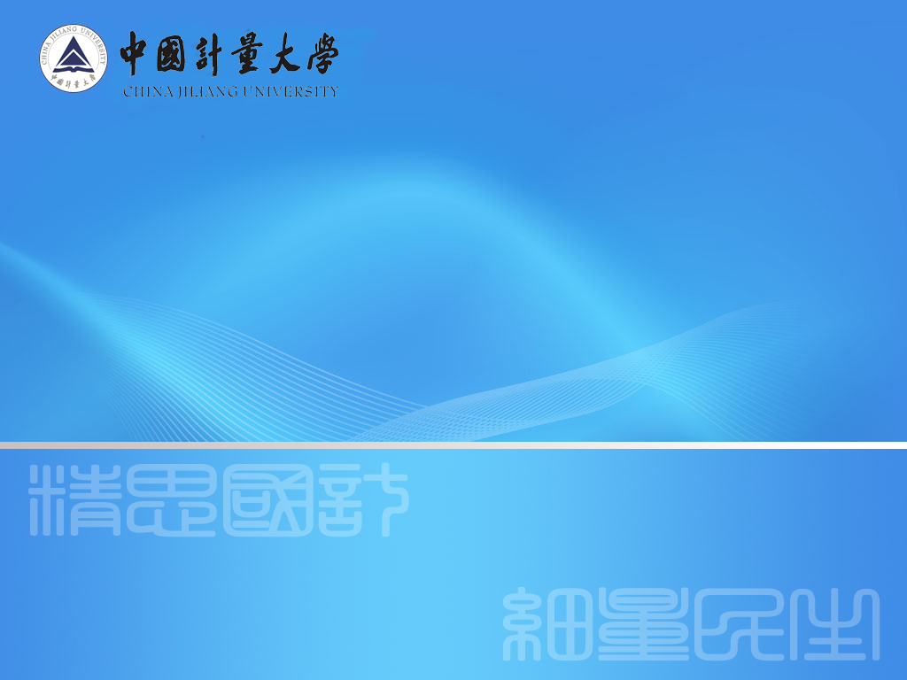
基于MAUI的视频目标识别系统设计与实现
导师：何灵敏
答辩学生：方阳奕

Slide 2
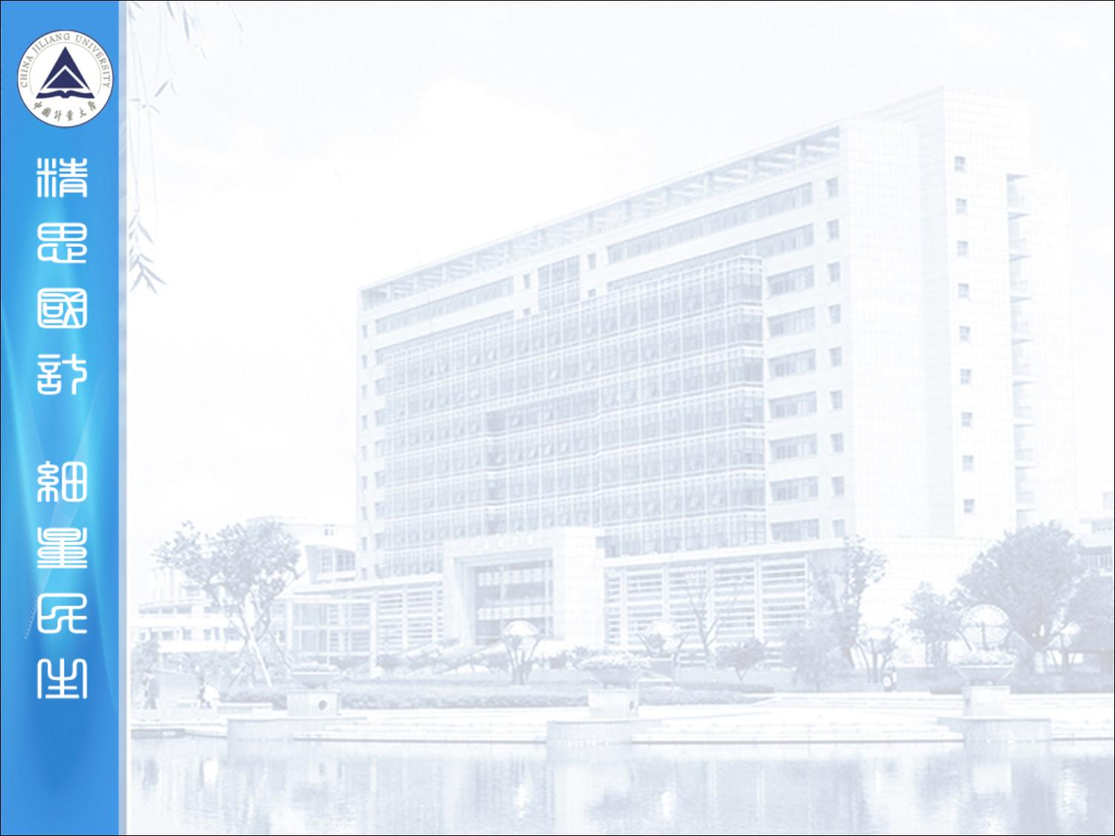

Slide 3


